Slide 1

Members:
1. Phan Văn Phước Thịnh
2. Huỳnh Lê Hữu Hưng
3. Thái Thanh Liêm
Đại học Sư phạm Kỹ thuật TP. HCM
Khoa Công nghệ Thông tin
----o0o----
QUẢN LÝ DỰ ÁN PHẦN MỀM
QUẢN LÝ CHI PHÍ
Group 27
Notes:
CBGD: Nguyễn Trần Thi Văn
Bài giảng môn CSLT1

Slide 2
Nội dung của chương
1. Quản lý chi phí dự án là gì?
2. Tầm quan trọng của quản lý chi phí
3. Quy trình quản lý chi phí
4. Các phương pháp ước tính chi phí
5. EVM và vấn đề kiểm soát chi phí
6. Mô hình COCOMO II
7. Bài tập

Slide 3
Khái niệm Quản lý chi phí dự án
• Chi phí là tài nguyên được hy sinh hay tính trước để đạt được một mục tiêu rõ ràng hay để trao đổi cái gì đó. Chi phí thường được đo bằng đơn vị tiền tệ.
• Quản lý chi phí dự án bao gồm những quy trình yêu cầu đảm bảo cho dự án được hoàn tất trong sự cho phép của ngân sách.

Slide 4
Tầm quan trọng của quản lý chi phí
  • Những dự án về CNTT có hồ sơ theo dõi kém hiệu quả cho việc đạt được mục đích về giá cả.
  • Chi phí trung bình vượt quá dự toán ban đầu theo nghiên cứu từ năm 1995 của CHAOS là 189%; đã được cải thiện 145% trong nghiên cứu năm 2001
  • Ở Mỹ các dự án CNTT bị huỷ làm tốn trên 81 tỉ đô la năm 1995

Slide 5
Tầm quan trọng của quản lý chi phí
  • Những dự án về CNTT có hồ sơ theo dõi kém hiệu quả cho việc đạt được mục đích về giá cả.
  • Chi phí trung bình vượt quá dự toán ban đầu theo nghiên cứu từ năm 1995 của CHAOS là 189%; đã được cải thiện 145% trong nghiên cứu năm 2001
  • Ở Mỹ các dự án CNTT bị huỷ làm tốn trên 81 tỉ đô la năm 1995

Slide 6
Quy trình quản lý chi phí
  • Lập kế hoạch cho nguồn tài nguyên
  • Ước lượng chi phí
  • Dự toán chi phí
  • Kiểm soát – Điều chỉnh chi phí

Slide 7
Lập kế hoạch Ngân sách (Chi phí).
• Lập kế hoạch cho ngân sách phụ thuộc vào bản chất của dự án và tổ chức.
• Một số câu hỏi cần cân nhắc:
Các khó khăn nào sẽ gặp khi thực hiện các công việc cụ thể trong dự án? o Có phạm vi nhất định nào ảnh hưởng đến nguồn tài nguyên?
Tổ chức đã thực hiện những công việc nào tương tự như dự án?
Tổ chức đó có đủ người, trang thiết bị và vật tư để thực hiện dự án?

Slide 8
Ước lượng chi phí:
Đầu ra quan trọng của quản lý chi phí dự án là ước tính chi phí
Có nhiều loại ước tính chi phí và những công cụ cùng với kỹ thuật giúp tạo ra chúng
Điều quan trọng là phát triển một kế hoạch quản lý chi phí trong đó mô tả sự dao động chi phí sẽ được quản lý trong dự án ra sao

Slide 9
Ước lượng chi phí:
Các Phương pháp Ước tính Chi phí :
Tương tự hay Trên - xuống (top-down): sử dụng chi phí thực tế trước đó, các dự án tương tự làm nền tảng cơ bản để làm ước tính mới
Dưới lên (Bottom-up): ước tính riêng từng nhóm làm việc và tính toán con số tổng cộng.
Mô hình điểm chức năng.
Dùng thông số: sử dụng các đặc điểm riêng biệt trong dự án áp dụng phương thức toán học để ước tính chi phí. Mô hình COCOMO (Constructive Cost Model) là Mô hình thông dụng.

Slide 10
Dự toán Chi phí.
  Dự toán sơ bộ
  Dự toán theo quy mô
  Dự toán chi tiết

Slide 11
Kiểm sóat - Điều chỉnh Chi phí.
  Kiểm sóat - Điều chỉnh phí bao gồm :
    Giám sát hoạt động chi phí.
    Bảo đảm rằng chỉ có sự thay đổi hợp lý đều được ghi nhận trong đường mức (Base line).
    Thông báo những thay đổi đến những người có thẩm quyền.

Slide 12
EVM và vấn đề kiểm soát chi phí
  EMV (Earned value management): là một công cụ quan trọng hỗ trợ kiểm tra chi phí.
  • EVM là một kỹ thuật đo lường sự thực hiện dự án thông qua tích hợp các dữ liệu về phạm vi, thời gian, và chi phí ;
  • Đưa ra mốc chi phí (Cost Base line) (dự tính ban đầu cộng với sự thay đổi cho phép), người QL cần phải xác định cách tốt nhất mà dự án đạt được mục tiêu.
  • Cần phải có thông tin định kỳ để sử dụng EVM.

Slide 13
EVM và vấn đề kiểm soát chi phí
  Thuật ngữ trong EMV:
  Giá trị trù tính (PV=Planned Value)
  Chi phí thực sự (AC=Actual Cost)
  Giá trị thu được (EV= Earned Value)

Slide 14
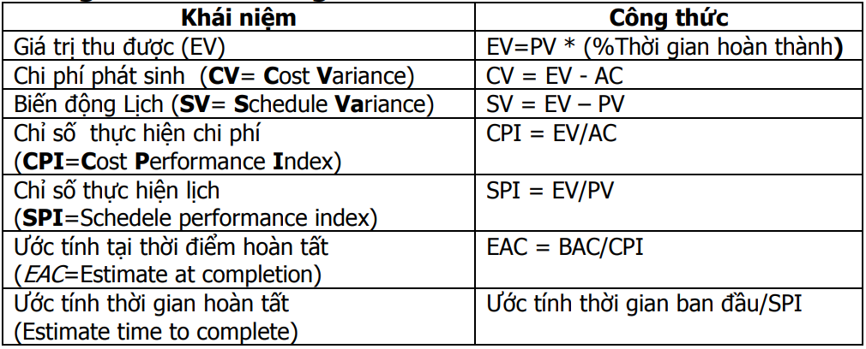
EVM và vấn đề kiểm soát chi phí
  Các công thức EMV:

Slide 15
Mô hình COCOMO II
  COCOMO-II Là phiên bản sửa đổi của cocomo (constructive cost và được phát triển tại đại học nam california. Đó là mô hình cho phép ước tính chi phí, nỗ lực và lịch trình khi lập kế hoạch hoạt động phát triển phần mềm mới.

Slide 16
Mô hình COCOMO II
  Một vài sự khác biệt giữa COCOMO I & COCOMO II
  Cocomo I tính kích thước phần mềm dựa trên KDSI. Cocomo II dựa trên KSLOC.
  Cocomo II có ba giai đoạn sau của vòng đời xoắn ốc trong phát triển phần mềm : applications development, early design and post – architecture
  Cocomo I cung cấp các ước tính điểm về effort và schedule, nhưng COCOMO II cung cấp các phạm vi ước tính có khả năng đại diện cho một độ lệch chuẩn xung quanh ước tính có khả năng nhất.

Slide 17
Mô hình COCOMO II
  Một vài sự khác biệt giữa COCOMO I & COCOMO II
  - Phương trình ước lượng lũy thừa được xác định bởi năm yếu tố tỷ lệ (thay vì ba chế độ phát triển
  - Những thay đổi trong trình điều khiển chi phí là:
  + Trình điều khiển chi phí đã thêm (7): DOCU, RUSE, PVOL, PLEX, LTEX, PCON, SITE
  + Đã xóa trình điều khiển chi phí (5): VIRT, TURN, VEXP, LEXP, MODP
  + Thay đổi xếp hạng được giữ lại để phản ánh các thực tiễn phần mềm cập nhật hơn

Slide 18
Mô hình COCOMO II
  Một vài sự khác biệt giữa COCOMO I & COCOMO II
  - Điểm dữ liệu trong COCOMO I: 63 và COCOMO II: 161
  COCOMO II điều chỉnh để tái sử dụng và tái cấu trúc phần mềm nơi các công cụ tự động được sử dụng để dịch phần mềm hiện có, nhưng COCOMO'81 tạo ra ít chỗ ở cho các yếu tố này
  - COCOMO II chiếm các yêu cầu biến động trong các ước tính của nó

Slide 19
Mô hình COCOMO II
  COCOMO II cung cấp 3 chuổi trạng thái mô hình để ước tính các dự án phần mềm:
  APPLICATION COMPOSITION MODEL: cho các giai đoạn sớm nhất hoặc chu kỳ xoắn ốc [prototyping, and any other prototyping nào khác xảy ra sau đó trong vòng đời].
  EARLY DESIGN MODEL: cho các giai đoạn tiếp theo hoặc chu kỳ xoắn ốc. Liên quan đến việc thăm dò các lựa chọn thay thế kiến trúc hoặc chiến lược phát triển gia tăng. Mức độ chi tiết phù hợp với mức độ thông tin có sẵn và mức độ chính xác của ước tính cần thiết ở giai đoạn này.

Slide 20
Mô hình COCOMO II
  COCOMO II cung cấp 3 chuổi trạng thái mô hình để ước tính các dự án phần mềm:
  - POST-ARCHITECTURE MODEL: một khi dự án đã sẵn sàng để phát triển và duy trì một hệ thống thực địa, nó sẽ có kiến trúc vòng đời, cung cấp thông tin chính xác hơn về đầu vào trình điều khiển chi phí và cho phép ước tính chi phí chính xác hơn.

Slide 21
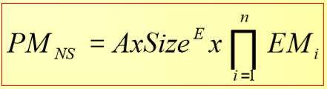




Mô hình COCOMO II
  PHƯƠNG TRÌNH DỰ TOÁN LỊCH TRÌNH
Với
Với

Slide 22
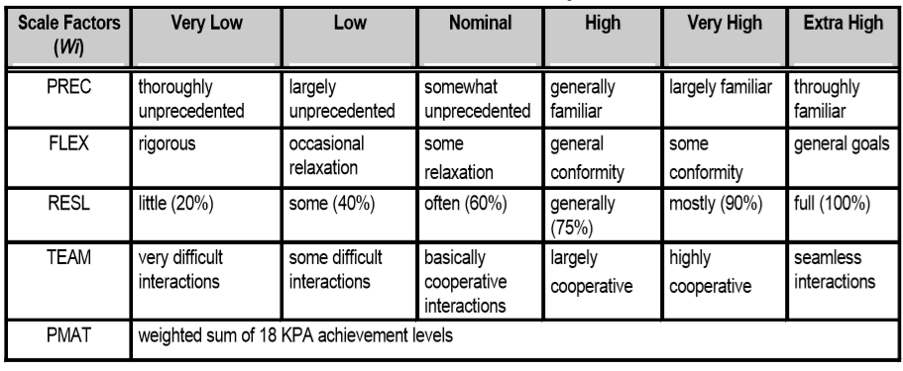
Mô hình COCOMO II
  Tỉ lệ các nhân tố:

Slide 23
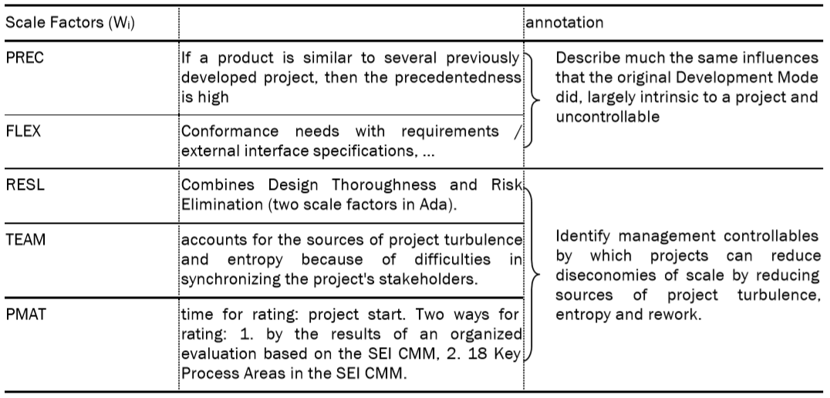
Mô hình COCOMO II
  Tỉ lệ các nhân tố:

Slide 24
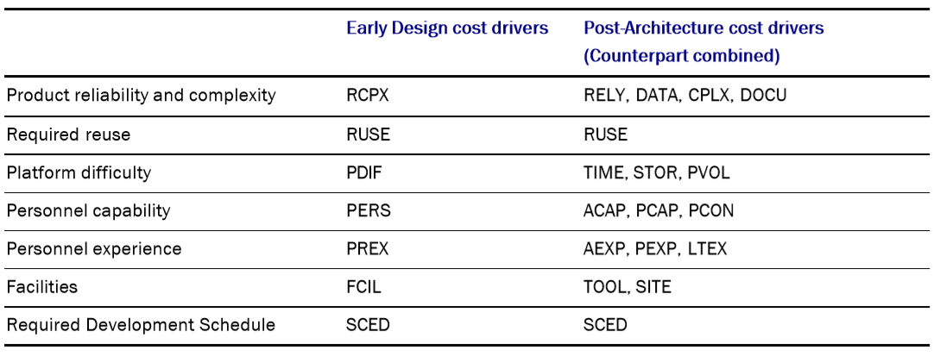
Mô hình COCOMO II
  Cost Drivers

Slide 25
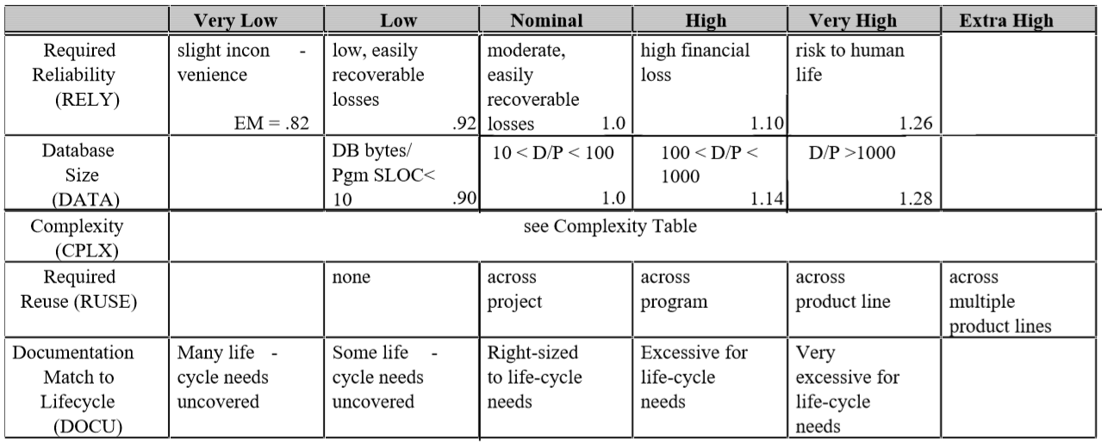
Mô hình COCOMO II
  Cost Drivers

Slide 26
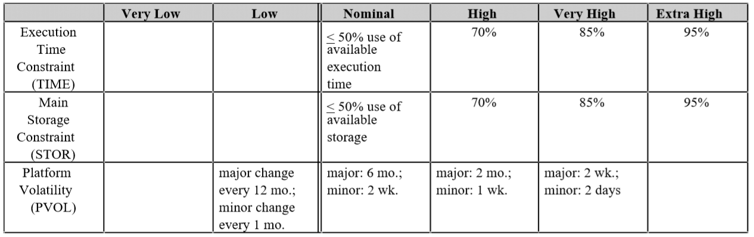
Mô hình COCOMO II
  Cost Drivers

Slide 27
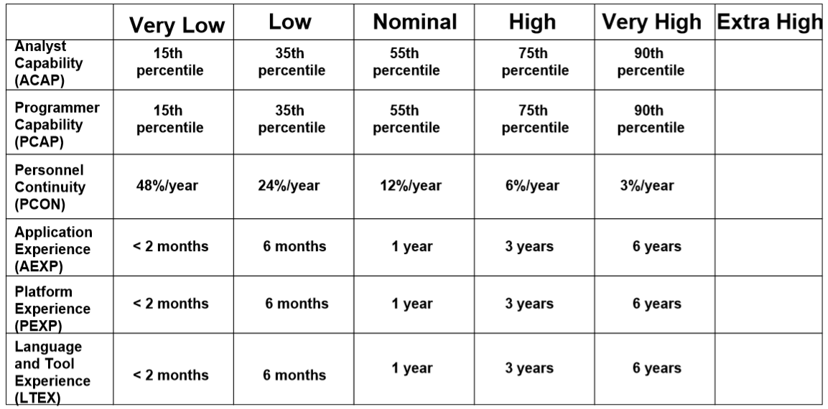
Mô hình COCOMO II
  Cost Drivers

Slide 28
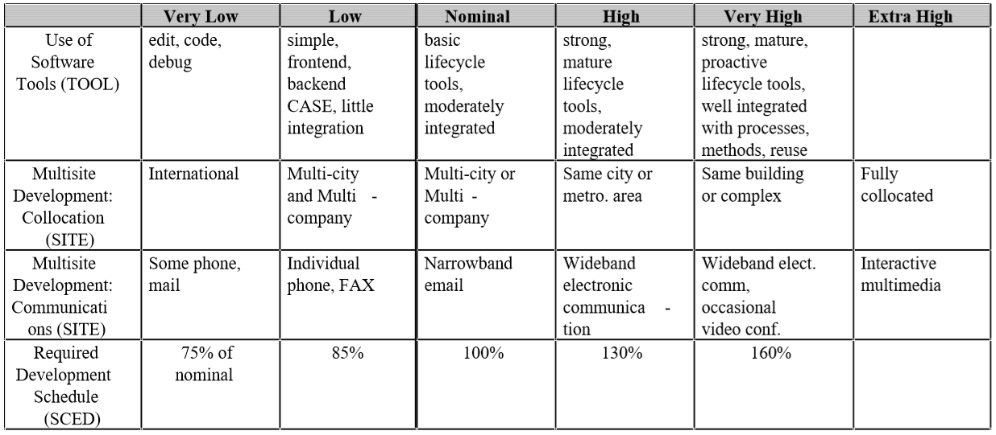
Mô hình COCOMO II
  Cost Drivers

Slide 29
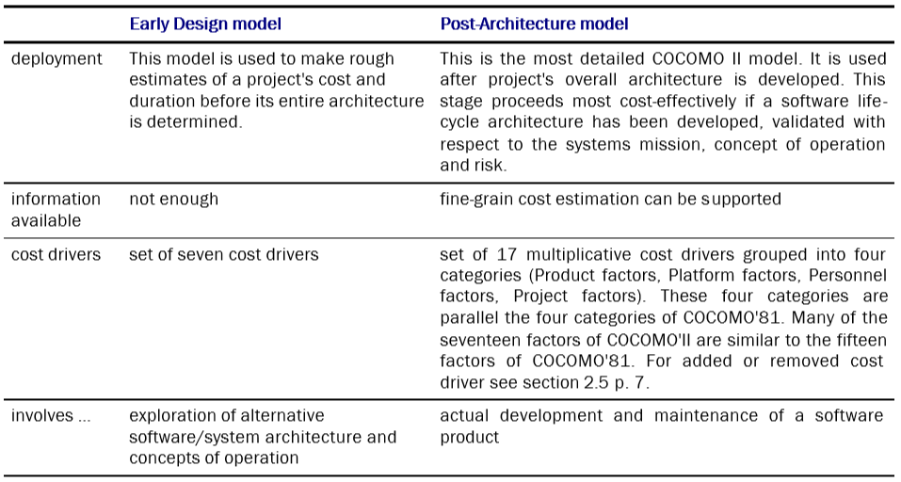
Mô hình COCOMO II

Slide 30
Mô hình COCOMO II
  Ưu điểm:
  - COCOMO II là một tiêu chuẩn công nghiệp
  - Thông tin rất sâu sắc là dễ dàng có sẵn
  - Rõ ràng và hiệu quả quá trình hiệu chỉnh bằng cách kết hợp delphi với
  - Các kỹ thuật dự toán chi phí thuật toán (phương pháp Bayesian)
  - Mở rộng khác nhau cho hầu hết các mục đích có sẵn
  hỗ trợ Tool (còn cho các phần mở rộng khác nhau)

Slide 31
Mô hình COCOMO II
  Nhược điểm:
  - Ưu tiên mô hình waterfall
  - Mở rộng vẫn đang thử nghiệm
  - Tính toán thời gian cho các dự án nhỏ là không hợp lý

Slide 32
Thanks for listening ….
HẾT CHƯƠNG…

